Slide 1
Implementace IED
Tomáš Augustin
Porada národní sítě IMPEL 25. 6. 2018

Slide 2
Požadované výstupy
Rovné podmínky pro implementaci IED prostřednictvím:
Identifikace mezer v implementaci IED
Učení se navzájem
Zmírňování neplnění požadavků z IED
Aplikace BAT-C
Vývoj příkladů dobré praxe
Běžné chápání inspekcí
Vývoj inspekčních nástrojů
Přiměřená účast veřejnosti

Slide 3
Výsledky 2015 - 2017
IED implementační přístupy v Brémách, Valonsku, Rumunsku, Nízozemí, Vlámsku, Lombardii, Slovinsku, Portugalsku
Identifikace implementačních výzev
Utváření tématických pracovních skupin
Finalní výsledky 5 pracovních skupin
Probíhající práce a utváření nových pracovních skupin

Slide 4
Výsledky 2015 - 2017
Inspekce v Brémách, Rotterdamu, Ghentu, Lombardii, Slovinsku, Portugalsku
IED Implementační průvodce
Implementace výsledků souvisejících projektů
Projektový souhrn v různých jazykových verzích
Výměna zkušeností
Změna IED průvodce
Spolupráce s DTRT
Informační listy pro povolování a inspekční cyklus

Slide 5
IED pracovní skupiny
Posuzování shody s úrovní nedodržování
Informování veřejnosti / průzkum účasti veřejnosti
Vypořádání se s ukončením provozu zařízení / bankrot
BREFy / aplikace BAT
Vlastní monitoring a provozovatelův reporting
Inspekční nástroje
Definice
Horizontalní aspekty povolování
Společné inspekce
BAT v průmyslových odpadních vodách
Aplikace čl 18 (Hodnoty EL a limity kvality ovzduší)
Minimální kritéria rizik a inspekce
Zapojení inspektorů do BREF cyklu
Aplikace emisních rozsahů
Notes:
Článek 18
Normy kvality životního prostředí
Pokud určitá norma kvality životního prostředí vyžaduje dodržení přísnějších podmínek, než jakých lze dosáhnout použitím nejlepších dostupných technik, uvedou se v povolení dodatečná opatření, aniž jsou dotčena jiná opatření, která mohou být k dosažení souladu s normami kvality životního prostředí učiněna.

Slide 6
IED Implementace 2018
Inspekce
Formalní „Program výměny inspektorů“
Pracovní skupiny
Probíhající a nová témata
Průvodce
Další spolupráce s DTRT
Výukové materiály
Vyvinuté z průvodce
Školení
První krok směrem k ECA Iniciativě

Slide 7
Otevřené IED témata
Zapojení inspektorů do BREF cyklu
BAT / obecně závazná pravidla
Aplikace emisních rozsahů
Koncentrační versus hmotnostní emisní limity
Změny povolení – co je významná změna
Aplikace BAT v průběhu 4 let
Zefektivnění IED a EIA povolení
Kontrola VOC zařízení pod IED
Monitoring půdy a podzemní vody
Neplánované inspekce
Účast veřejnosti / vyřizování podnětů
IED zemědělské činnosti

Slide 8
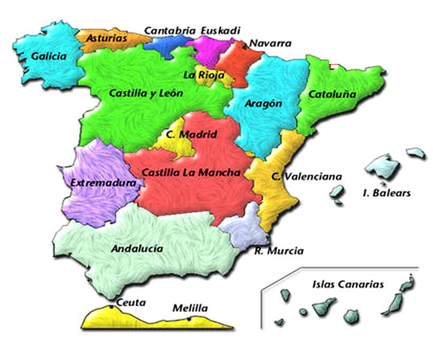
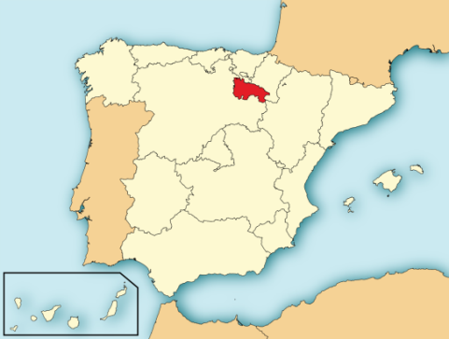
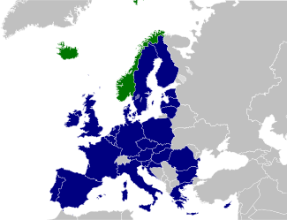
IED ve Španělsku
La Rioja:
300,000 inhabitants / 5,050 Km²
55 IED sites
Europe:
55.000 IED sites
Spain:
46 million inhabitants / 505,000 Km²
6,274 IED sites (PRTR)

Slide 9
IED ve Španělsku
3 úrovně kompetentních úřadů.
Ministerstvo - zodpovědné za transpozici směrnic, vypouštění odpadních vod do vod povrchových, autorizaci a kontrolu přeshraniční přepravy odpadů (vč. zemí mimo EÚ).
Autonomní společenství – plánování, programování a inspekce IED zařízení a emise do ovzduší, znečištění půdy, odpady a vypouštění odpadních vod do vnitrostátních vod.
Obce zodpovídají za vypouštění odpadních vod do kanalizací zakončených ČOV a za hluk.

Slide 10
IED ve Španělsku
REDIA Španělská síť inspekcí životního prostředí.
První schůzka byla v roce 2008,
pravidla byla schválena v roce 2010.
Organizována setkání
Spolupráce + sdílení zkušeností
Trvalé fórum pro:
Dialog a výměnu znalostí ve vztahu k inspekcím ŽP (emailové skupiny, intranet, webové stránky),
Kooperaci a Institucionální koordinaci mezi úřady zodpovědnými za inspekce ŽP.

Slide 11
Zavedení IED v La Rioja
Inspekční frekvence v La Rioja: 1 x ročně 8 zařízení, 1 x za 2 roky 15 zařízení a 1 x za 3 roky 32 zařízení.
Počty zařízení v La Rioja: Velkochovy prasat a drůbeže – 25, Výroba potravin - 3, Skládky - 4, Nakládání s odpady - 3, cihelny - 4, průmysl - 13 a výroba energií - 3.

Slide 12
Zavedení IED v La Rioja

Slide 13
Zavedení IED v La Rioja
Autonomní společenství - inspekční úřady pro emise do ovzduší, znečištění půdy a odpady.
Ministerstvo, autonomní společenství a obce jsou inspekčními úřady pro odpadní vody.
V roce 2018 je v plánu v La Rioja 28 inspekcí.
Zápisy jsou sepsány z každé inspekce, opatřené podpisem inspektora a obvykle i provozovatelem. Kopie předána provozovateli po ukončení inspekce.
Zpráva o kontrole je zaslána provozovateli a je přístupná veřejnosti prostřednictvím internetu.

Slide 14
Zavedení IED v La Rioja
Každé zařízení má ve Španělsku identifikační číslo.
Inspekční čas je téměř stejný pro všechny činnosti (většinou jsou zde provozována malá zařízení).
Inspekční frekvence je stanovena podle typu zařízení a provozovatelova chování (závisí více na způsobu provozování než na hodnotách emisí).
Podle obecných inspekčních pravidel, se stejným počtem inspektorů je lepší zvýšit inspekční frekvenci na chemických zařízeních a zařízeních k nakládání s odpady a skládkách a snížit frekvenci pro velkochovy (1 x za 6 let).

Slide 15
Zavedení IED v La Rioja
Po 5-ti letech je možno říct, že došlo ke zlepšení u pravidelně kontrolovaných činností.
Dobrá praxe je, že první kontrola na zařízení je prováděna v následujícím roce po udělení povolení.
Této kontroly se účastní i povolující úřad, čímž se zároveň zkontroluje vydané povolení a provedou se jeho případná „vylepšení“.

Slide 16
Společná inspekce
Zařízení na regeneraci odpadních olejů – v provozu od 2010
Dobrý technický stav.
Vlastní dobře vybavená laboratoř.
Systém vlastního monitorování.
Zaveden systém ISO 14 000.
Na základě předchozích podnětů dobrovolná realizace systému na záchyt emisí zápachu - následně ustaly podněty na zápach.

Slide 17
Společná inspekce
Prováděn odběr vzorků a vedena evidence vstupních odpadních olejů i záznamy o výstupním odpadu.
Kontaminované olejové dešťové vody a odpadní vody z procesu jsou dodávány k čištění, dešťová voda z čistých oblastí prochází přes odlučovač ropných látek.
Před expedicí je prováděn odběr vzorků a analýza výrobku.
Roční zprávy jsou předávány úřadu, stejně jako do PRTR systému.
Kontrolou nebylo zjištěno porušení podmínek provozu.

Slide 18
IED projekt - různé
Sloučení s projektem BAT v cementářském průmyslu - společný workshop ve Vídni 10/2018
Zajištění dodržování předpisů v oblasti ŽP
Další spolupráce s projektem DTRT-P a kombinovaný workshop

Slide 19
Pracovní skupiny
Společné inspekce
BAT (aplikace BAT-C v průběhu 4 let)

Slide 20
Organizace projektu
Projekt by měl pokračovat jako doposud - dosaženo cenného pokroku.
Proti rozdělení do více malých projektů hovoří především skutečnost, že by nebyl přehled napříč projekty.
Velká skupina je obtížná na organizaci, ale je důležitá flexibilita, kterou nabízí.
Projekt bude nadále vytvářet příručku a soustřeďovat se na témata, u nichž byla zjištěna konkrétní potřeba, jako např. provozovatelův vlastní monitoring.
Bude aktualizováno „Shrnutí projektu“ + překlad do jazykových verzí.
Návrh schůzek projektového týmu:
Skotsko
workshop Vídeň.

Slide 21
Expertní tým
V roce 2018 dva projekty pod tímto ET:
IED Implementační projekt 2018 – viz výše
Nařízení k suchozemské těžbě ropy a plynu – fáze II.
Předpoklad 2 x workshop v 2018
Klíčové téma + pokračování v předchozích tématech.
Navrhované téma pro rok 2018: Vyřazování z provozu, uzavření a odpovědnost - postupy pro uzavírání a vyřazování vrtů z provozu.
První workshop 6/18 Rumunsko

Slide 22
Pracovní program E.T – 2016-2020
Nová témata byla identifikována projektem Implementační výzva 2017 - Hlavními tématy jsou:
Intenzivní chov dobytka
Vliv průmyslových emisí na kvalitu ovzduší
Jasnost požadavků na povolení
Používání BAT v povoleních
Provozovatelův vlastní monitoring
Horst podtrhnul, že IED implementační projekt udělal EK velmi ceněnou práci na téma: Provozovatelův vlastní monitoring,

Slide 23
Zaměření se na ECA (např. tréning a vzájemná hodnocení)
COM ochotna podporovat vzájemná hodnocení a školení praktiků - příležitost pro IMPEL prokázat svou hodnotu tím, že připraví dobré vzdělávací materiály pro provádění školení.
Kombinované IED průvodce se použije jako základ pro vývoj školicích materiálů o implementaci IED.
Další produkty IMPELu lze použít stejným způsobem.
Podskupiny pro výcvik založené v rámci implementačního projektu IED.

Slide 24
Děkuji za pozornost

